Slide 1
«От урока – к профессиональному образованию»
Юнгова Наталья Петровна,
учитель технологии
ГБОУ СОШ с.Алексеевка

Slide 3
Цель: формирование навыков трудовой деятельности.
Задачи:
- развивать мелкую моторику;
- формировать коммуникативные навыки;
- помощь в социальной адаптации.

Slide 4
1 этап: на уроках и внеурочной деятельности

Slide 5
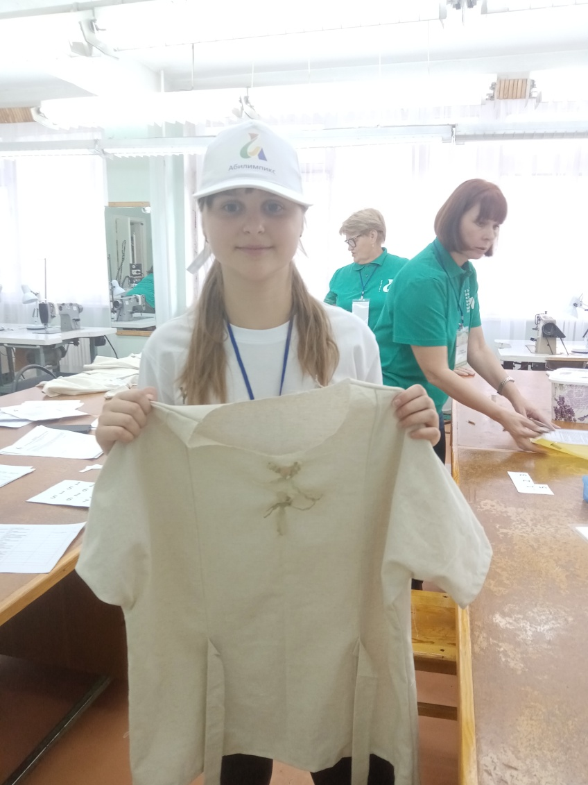
2 этап: Региональный конкурс для детей с ОВЗ «Абилимпикс»

Slide 6
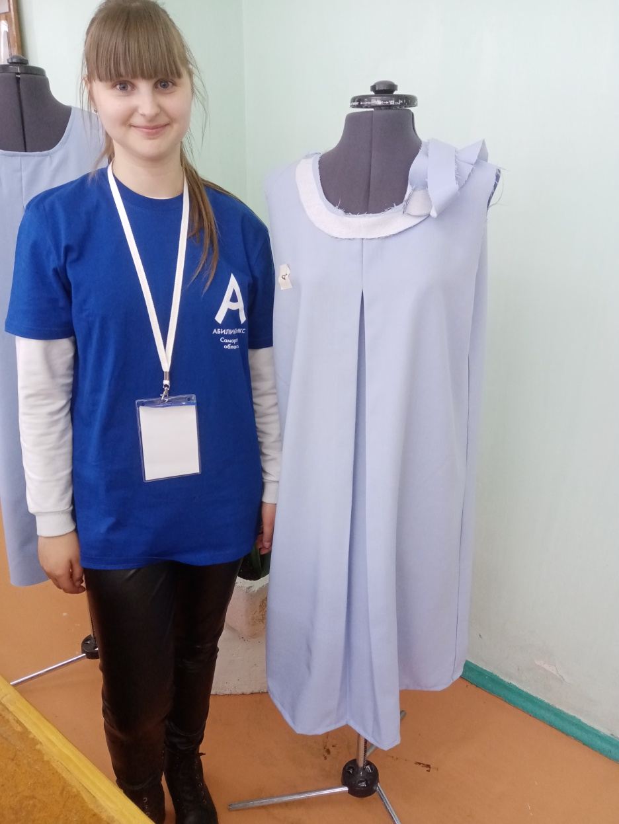

Slide 8
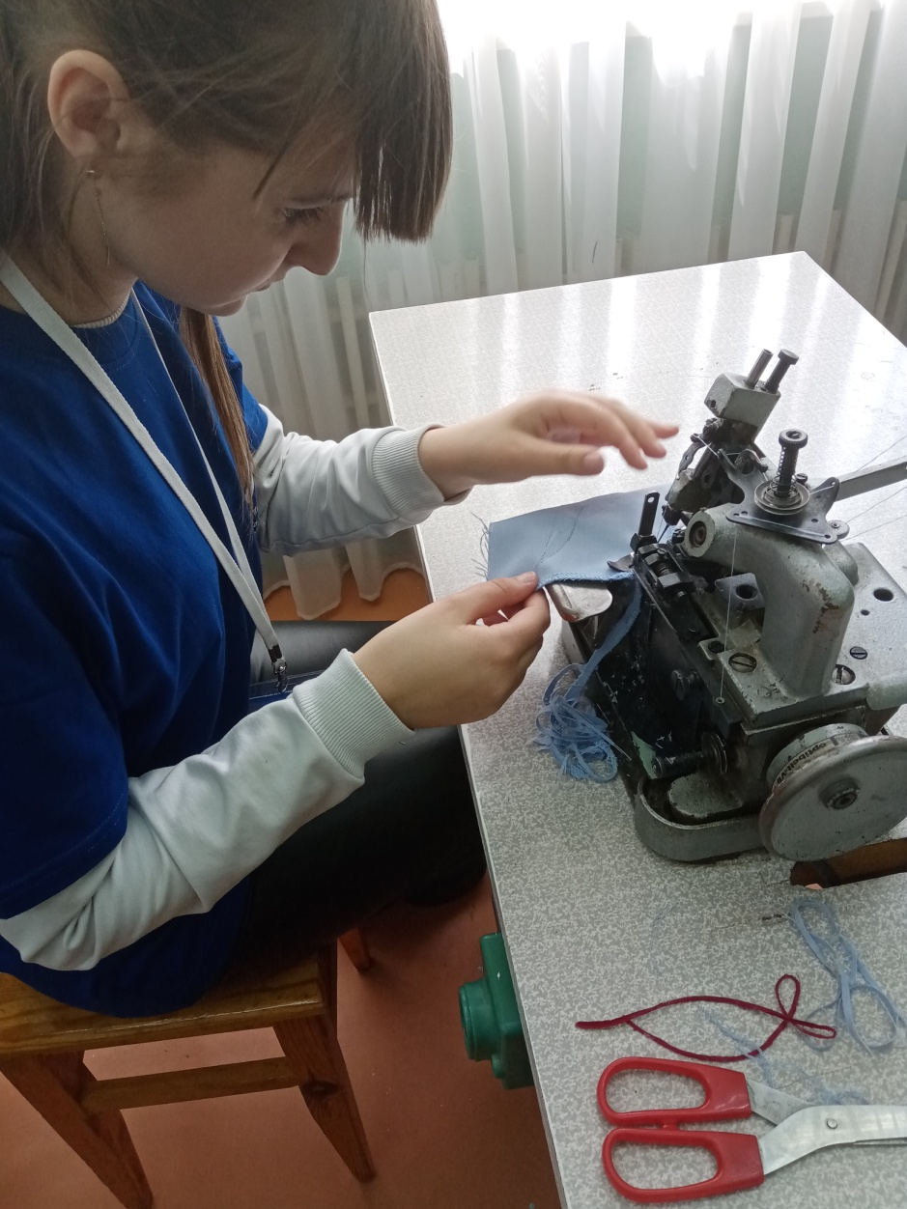
3 этап: Обучение в самарском колледже

Slide 9
Спасибо за внимание!

